Slide 2
Historique en France et en bourgogne

Slide 3
Vignoble région Bourgogne
Environ 30 000Ha

Slide 4
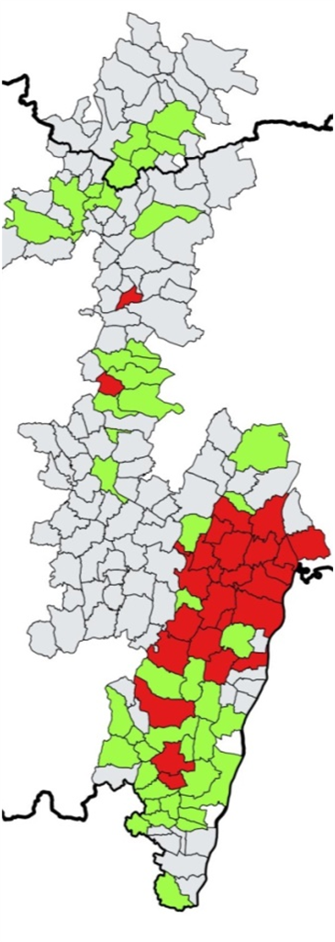
Situation FD en Bourgogne en 2012
Extension importante de la FD entre 2011 et 2012 en Saône et Loire
situation de crise
ð Création du dispositif de lutte et de prévention contre la FD en 2013

Slide 5
Piliers du dispositif de lutte et de prévention
Prospection collective du vignoble (demande des professionnels)
100 % dans les périmètres des zones délimitées, a minima 1/3 des surfaces en dehors
Lutte insecticide dans zones définies
Arrachage des ceps atteints de jaunisses (avant le 31 mars de l’année suivante)
Obligation de planter du matériel végétal traité à l’eau chaude
Ces mesures ne vont pas l’une sans l’autre et doivent être appliquées collectivement

Slide 6
Prospections collectives
Qui intervient ?
L’Etat : SRAl (Service Régional de l’Alimentation)
Les professionnels : BIVB (Bureau Interprofessionnel des Vins de Bourgognes) et CAVB (Confédération des Appellations et des Vignerons de Bourgogne)
Les Chambres d’Agriculture, l’IFV (Institut Français de la Vigne et du Vin), Biobourgogne, FDAC (Fédération de Défense de l’Appellation Chablis), SICAVAC
La FREDON
Les viticulteurs dont les Responsables communaux

Slide 7
Prospections collectives
Comment ?
Planning établit entre responsables communaux et la fredon courant de l’été
Convocations envoyées aux viticulteurs par la CAVB (prospections obligatoires sur l’ensemble des communes où ils exploitent – voir arrêté préfectoral)
Emargement papier ou par QR code à chaque prospection

Slide 8
Prospections collectives
Exemple 2021:
Environ 140 ½ journées encadrées par les techniciens
Dont plusieurs ½ journées supplémentaires par les viticulteurs sans encadrements

Slide 9
Prospections collectives

Slide 10
Prélèvements ceps symptomatiques
Les techniciens FREDON prélèvent par échantillonnage des ceps symptomatiques de jaunisses sur l’ensemble des communes
(Ceps bombés, points GPS, + report sur cartes)
Les échantillons sont envoyés au laboratoire Agrivalys de Macon

